Slide 1
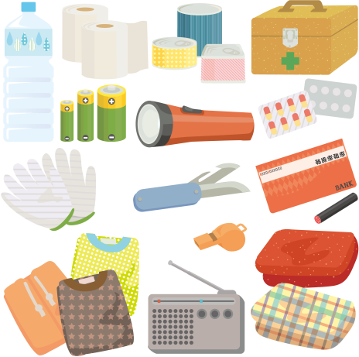
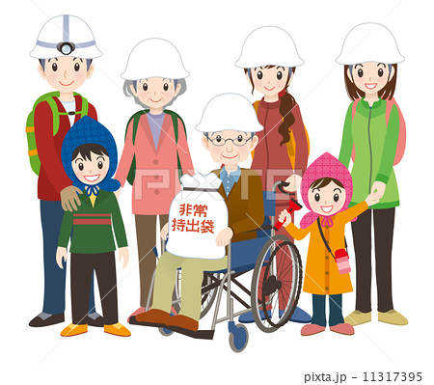
男女共同参画の視点からの防災研修
埼玉県県民生活部男女共同参画課
平成30年3月

Slide 2
地域の人々とは？｜多様性・ダイバーシティの視点から
性別
（すべての属性にかかわる）
高齢者
障がい者
子ども
外国人
単身者
傷病者
＜参考＞要配慮者（災害対策基本法第８条より）
高齢者、障害者、乳幼児その他の特に配慮を要する者
Notes:
地域社会には多様な人たちがいることと、多様性（ダイバーシティ）の中でも最も基本的な属性が「性別」であることを伝えます。
ポイント
地域社会には、高齢者、障がい者、外国人、子どもなど様々な属性の人たちがいます。
これらの様々な属性の中にも、必ず「男性」と「女性」がいるという点で、「性別」は最も基本的で、普遍的な属性といえます。
災害時の避難所などにおいて、性的マイノリティの方の困難が報告されています。そのような方への配慮も必要です。

Slide 3
男性と女性で異なる 災害が与える影響
生物学的な違い
生まれついての性別
社会的・文化的に形成された違い
社会通念や慣習の中で、社会によって作り上げられた 「男性像」「女性像」による性別
社会で期待されている（又は担っている）役割や立場の違い
男性と女性で異なる災害の影響
（例）
女性の死者が男性を上回る
男性に比べて女性は災害後の雇用状況が厳しく、健康状態も悪化する傾向がある
女性の方が避難所生活で不便を感じる
災害現場や避難所生活においては、女性や子どもなどに対する暴力の増加が懸念される
抱える困難と支援ニーズも男性と女性で異なる
Notes:
男性と女性は、「生物学的な違い」や「家庭や地域などの社会で期待されている役割や立場の違い」により、災害から異なる影響を受けることを伝えます。
ポイント
国際的に見ても、災害による死亡率は男性に比べて女性が高く、阪神・淡路大震災も東日本大震災も女性の死者数が男性に比べて多くなっています。
災害後に女性の失業者、求職者は増加します。原因としては、パートや派遣など不安定な雇用形態の影響が考えられます。
メンタルヘルスは女性の方が悪化します。原因としては、家事、子育て等の家庭的責任が女性に集中し、負担が増大していることなどが考えられます。
避難所での生活は、衛生環境やプライバシーなどの面で、女性の方が不便を感じます。また、女性に対する暴力も発生します。
「男性」と「女性」とでは、災害から受ける影響に違いがあります。
そのため、抱える困難と支援ニーズも男女で異なることを認識する必要があります。

Slide 4
参考データ 東日本大震災の男女別・年齢階層別死者数
東日本大震災における岩手県、宮城県及び福島県における死者数は
女性が男性より1,000人程度多く、
高齢者で男女の差が大きくなっている
（備考） １． 警察庁「東北地方太平洋沖地震による死者の死因等について【23.3.11 ～ 24.3.11】」より作成。
２． 性別不詳，年齢不詳は除く。
出典：内閣府「平成24年度版男女共同参画白書」
Notes:
【参考データ】岩手県、宮城県及び福島県における死者数は、女性が男性より1,000人程度多く、高齢者で男女の死者数の差が大きくなっています。
ポイント
70歳代以上の高齢者では、女性の方が人口が多いので、死者数も女性の方が多くなっています。
死因の90％以上が「溺死」。津波が押し寄せる中で、多くの高齢者が逃げ遅れるなどして亡くなりました。

Slide 5
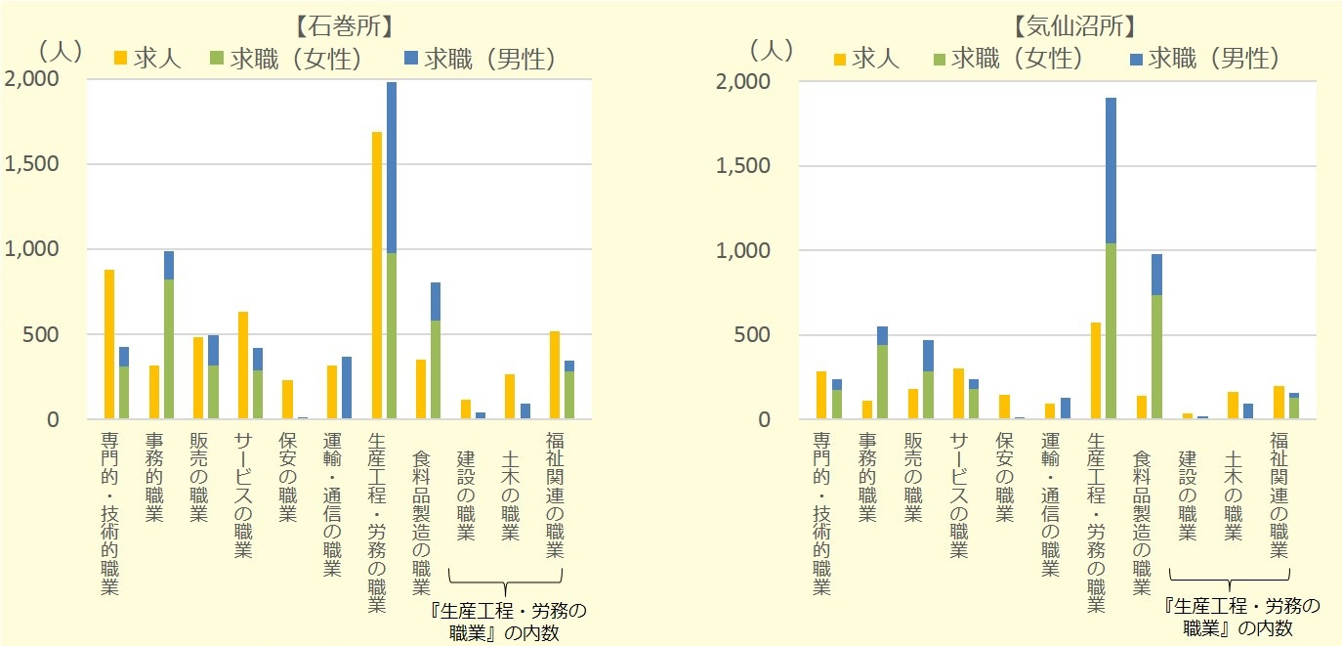
参考データ 東日本大震災後の雇用における男女の状況
女性の求職者数が比較的多い食料品製造の職業で求人倍率が低い
建設・土木の職業等では求人件数が求職者数を上回っている上、女性の求職者数が極めて少ない
（備考） １． 厚生労働省「被災３県の現在の雇用状況（月次）（男女別）」（平成24年１月）より作成。
２． 求人申込書における「性別」欄はないため、有効求人数の男女別はない。
３． 「福祉関連の職業」は、他の職業区分の中から、「福祉関連」の職業を足し上げたもの。
出典：内閣府「平成24年度版男女共同参画白書」
Notes:
【参考データ】沿岸部のハローワークでは、女性の被災者の希望する仕事と求人の多い仕事にミスマッチがあります。
ポイント
東日本大震災後、雇用保険受給者の実人数は、男性が前年前月の約1.7倍であるのに対し、女性は約2.3倍と増加率が高くなっていました。
女性の雇用の場であった水産加工業等が津波の影響により甚大な被害を受け、女性の食料品製造の職業で女性の求職者が多いが求人倍率は低くなっています。
建設・土木の職業等では求人数が求職者数を上回っていますが、女性の求職者は極めて少なくなっています。

Slide 6
参考データ 東日本大震災直後からの避難所での生活
震災直後からの避難所での生活について困っていることとして、
女性は「シャワーや入浴があまり出来ない」「プライバシーが確保」されていない」「トイレの数が少ない」の割合が男性に比べて高くなっている
（備考） １． 内閣府・消防庁・気象庁共同調査「津波避難等に関する調査」（平成23年）を基に、内閣府男女共同参画局
による男女別集計。
２． 調査対象は、岩手県、宮城県及び福島県の沿岸地域で県内避難をしている被災者870人（女性525人、男性345
人）。調査は、仮設住宅・避難所を訪問し、面接方式で実施。
３． 調査時期は、平成23年７月上旬から下旬。
出典：内閣府「平成24年度版男女共同参画白書」
Notes:
【参考データ】避難所での生活について、男性に比べて女性の方が不便を感じている人が多くなっています。
ポイント
シャワーや入浴、プライバシー、トイレの数などで、女性が不便を感じています。

Slide 7
男性と女性で異なる 災害時の支援ニーズ
東日本大震災時、女性用品の他に、粉ミルク、小児用おむつ、おしりふき、離乳食等の乳幼児用品について、女性からの要望が多くなっていた。
生活用品・資機材
女性用品
乳幼児用品
高齢者用品
（備考） １． 内閣府「男女共同参画の視点による震災対応状況調査」（平成23年）より作成。
２． 調査対象は，被災３県（岩手県・宮城県・福島県）の108地方公共団体の男女共同参画担当。調査時
は，平成23年11月。
出典：内閣府「平成24年度版男女共同参画白書」
Notes:
男性と女性とでは、支援ニーズが異なることを伝えます。
ポイント
女性からの要望が多いのが、「生理用品」と「おりもの用ライナー」。
粉ミルク、哺乳瓶のほか、哺乳瓶用消毒剤、小児用おむつのほか、おしりふきの要望も多くなっています。
女性の要望には、家族全体の要望が含まれています。
⇒東日本大震災時には、備蓄や支援物資が、女性や子育て家庭からの要望に十分対応できていませんでした。
「おりもの用ライナー」は、東日本大震災の被災地で、入浴できず、洗濯ができない環境において、衛生を保つ上で役に立ちました。⇒女性でないと気づきにくい点です。
備蓄品や支援物資として、粉ミルクと哺乳瓶はあっても、お湯や消毒剤がないため使用できないことがありました。⇒普段、使っている人であれば気づく点が抜けていました。
女性が自分のことだけではなく、家族の要望も出しているのは、平常時に女性が家族責任の多くを担っているからと考えられます。
平常時から男女の固定的な性別役割分担意識を見直していく必要があります。

Slide 8
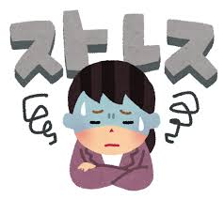
東日本大震災時に女性が抱えた困難｜女性たちの声
物資をもらうにも、小さな子どもたちを抱えていかなければならず、大変だった。 （シングルマザー）
避難所で、夜になると男の人が毛布の中に入ってくる。・・・周りの女性も「若いから仕方ないね」と見て見ぬふりをして助けてくれない。（20代女性）
避難所の威圧的な空気の中で、女性や立場の弱い人々が要望を出したり、発言するのは難しい。
車と仕事を流された。失業保険は延長されたが、もともとの給料が低いので暮らしていけなかった。女性には仕事が無かった。がれき処理は男性向けだった。（シングルマザー）
DVで離婚調停中の夫が避難所に探しに来て、気持ちが落ち着かなかった。
市の窓口に女の人は滅多にいなかった。男性が配ったり、周りに男性がたくさんいる中で支援物資の生理用品を受け取りに行くのが恥ずかしかった。（10代女性）
自分も友達も生理用品が無い事に困った。トイレットペーパーを使うしかなかった。（10代女性）
出典：
『東日本大震災における支援活動の経験に関する調査』 東日本大震災女性支援ネットワーク 調査チーム
「聞取り集：４０人の女性たちが語る東日本大震災」イコールネット仙台
『東日本大震災；被災地の若年女性調査と提言 Tohoku Girls’ Voices』 オックスファム・ジャパン
Notes:
避難所生活や生活再建において、女性たちは男性とは異なる経験をしたことを、女性たちの「生の声」を紹介することで伝えます。
ポイント
生理用品がない。配布しているのが男性だったため受け取りにくい。
避難所運営リーダーには男性が多く、女性が要望や意見を言い出しにくい。
女性に対する暴力の問題。

Slide 9
防災に関する意思決定の場は男性が中心
埼玉県防災会議での
女性委員の割合
市区町村防災会議での
女性委員の割合
出典：埼玉県男女共同参画課調べ（平成29年4月1日現在）
Notes:
防災にかかる政策・方針決定過程への女性の参画割合が低いことを伝えます。
ポイント
災害時の男女のニーズの違いに配慮するためには、平常時の防災対策において女性の意見が反映されていることが必要です。
現状では、女性は人口の半分を占めるのに、防災の計画づくりや方針決定を行う「地方防災会議」は「男性が中心」となっています。
⇒地域防災では、 「協議」と「協働」を意識しながら地域の人たちの力（多様性）を生かすことが大切です。
⇒「女性」特有の困難や支援ニーズに配慮した災害対応を行うためには、女性が防災の政策・方針決定過程に参画する必要があります。
（多くの女性に、生活や地域に根ざした知恵や知識、情報網があります。地域の実状にあった備えをするためには、男性だけではなく、女性が持つ「力」を活かしていく必要があります。）
（参考）埼玉県内の自治会長の女性割合は、4.8％です。（埼玉県男女共同参画課調べ（平成29年4月1日現在））
また、女性だけではなく、障がい者、子育て世代、若者など様々な立場の当事者や世代が関わる必要があります。

Slide 10
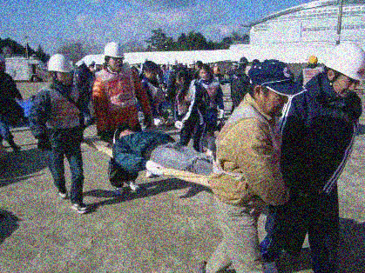
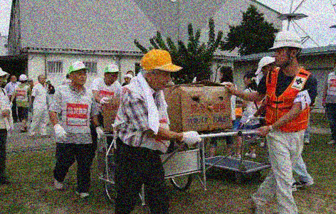
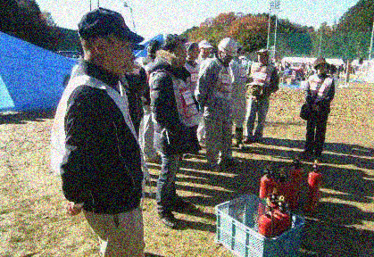
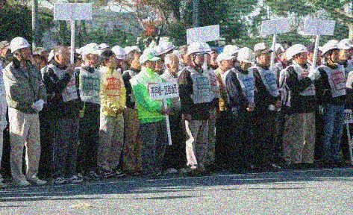
日頃の防災活動も男性が中心｜ある市での防災訓練の風景
Notes:
ある市の防災訓練の写真から、地域で行われる防災訓練の参加者に偏りがないかを考えてもらいます。
ポイント
写真に写っている参加者の多くが男性（中高年の男性）。
自治会の役員が男性中心であることや、「防災活動は体力が必要だから、男性の仕事」と住民が考えていることが考えられます。
車いす利用をされている方など、多様な立場の方が参加されていません。

Slide 11
昼間と夜間で人口構成が異なる｜ある市の場合
備考：総務省統計局「平成22年国勢調査」及び株式会社日本統計センター「推計昼間人口データ2010」より内閣府男女共同参画局が作成
Notes:
ある市（前スライドの写真の市）のある地域における昼夜間の人口構成の違いから、特に昼間に女性が多い地域では、防災訓練に女性が参画することが不可欠であることを伝えます。
ポイント
夜間と昼間で人口構成が異なる地域があります。
このような地域では、昼間に災害が起こったときには、より女性の力が重要になります。
防災訓練の参加が男性に偏っていると問題です。女性が参画する必要があります。

Slide 12
災害に強い地域社会を作るには
災害リスク軽減（Disaster Risk Reduction＝DRR）
「災害にどう対応するか」のノウハウでなく、
「どうやって災害のリスク（被害）を最小限にするか」
を考える
これからの防災
「共助」を機能させるため、地域の防災活動に 男女が共に参画する
「公助」を機能させるため、行政が男女共同参画の視点を持った施策を行う
女性の意見を反映させるため、防災に係る 政策・方針決定過程に女性が参画する
男性中心型の
防災
男女共同参画の
視点からの防災
Notes:
災害に強い地域社会を作り、地域の災害リスクを軽減するには、男女共同参画の視点からの防災体制を確立する必要があることを伝えます。
ポイント
「災害にどう対応するか」だけでなく、「どうやって災害のリスク（被害）を最小限にするか」を考えることが重要です。
共助を機能させるには、多様な住民の参画により日頃から防災活動を行うことが必要です。（男女が共に参画することが必要）
公助を機能させるには、行政が、平時から男女共同参画の視点を持った施策を行うことが必要です。
男性が中心となっている、防災に係る政策・方針決定過程に女性が参画することが必要です。
⇒従来の「男性中心型」の防災対策から、男女で共に考え、話し合い、方針を決定していけるような「男女共同参画の視点からの防災」に転換していくことが必要となります。
女性だけでなはなく、障がい者、子育て世代、若者など様々な立場の当事者が関わる必要があります。

Slide 13
参考資料 防災基本計画／男女共同参画基本計画
防災基本計画（平成28年2月中央防災会議決定）
第１編 第３章 防災をめぐる社会構造の変化と対応
地域における生活者の多様な視点を反映した防災対策の実施により地域の防災力向上を図るため、地方防災会議の委員への任命など、防災に関する政策・方針決定過程及び防災の現場における女性や高齢者、障害者などの参画を拡大し、男女共同参画その他の多様な視点を取り入れた防災体制を確立する必要がある。
第４次男女共同参画基本計画（平成27年12月25日閣議決定）
第11分野 男女共同参画の視点に立った防災・復興体制の確立
１ 防災分野における女性の参画拡大など男女共同参画の推進
地域における生活者の多様な視点を反映した防災対策の実施により地域の防災力向上を図るため、防災（予防、応急、復旧・復興のそれぞれの段階を含む）に関する政策・方針決定過程及び防災の現場における女性の参画を拡大し、男女共同参画の視点を取り入れた防災体制を確立する。
Notes:
【参考資料】国の防災基本計画と男女共同参画基本計画における関連記述
ポイント
防災基本計画において、「男女共同参画の視点を取り入れた防災体制の確立」が明記されています
男女共同参画基本計画においても同様の記述があります
⇒男女共同参画の視点を取り入れた防災体制を確立することは、政府の基本的な方針として位置づけられています。

Slide 14
参考資料 埼玉県地域防災計画／埼玉県男女共同参画基本計画
埼玉県地域防災計画（平成26年12月）
第１編 総則 第１章 総則 第１節 計画の目的 第３ 計画の効果的な推進
２ 男女共同参画の視点
男女双方の視点に配慮した防災対策を進めるため、防災に関する政策・方針決定過程や災害現場における女性の参画を拡大するなど、男女共同参画をはじめとした多様な視点を踏まえた防災対策を推進していく。
埼玉県男女共同参画基本計画（平成29年3月27日策定）
基本目標Ⅳ 災害に強い地域を男女が共につくりあげる
施策の柱６ 男女共同参画の視点に立った防災対策の推進
（１）防災分野における女性の参画拡大
（２）防災訓練や自主防災組織などでの男女共同参画の意識啓発
（３）男女共同参画の視点に立った地域防災計画や各種対応マニュアルなどの充実
（４）男女共同参画の視点に立った災害時の対応
（５）災害復興時における男女共同参画の促進
Notes:
【参考資料】県の防災基本計画と男女共同参画基本計画における関連記述
ポイント
埼玉県地域防災基本計画において、計画の効果的な推進として、「男女共同参画の視点」が明記されています
県の男女共同参画基本計画において、基本目標として位置づけています。

Slide 15
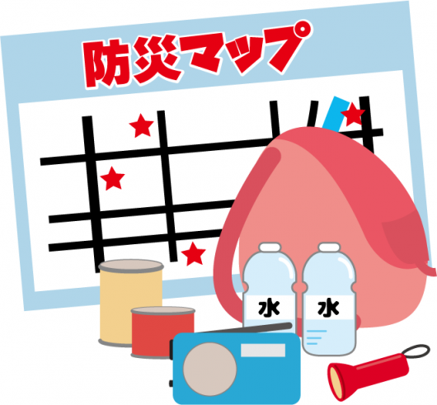
男女共同参画の視点からの防災
事例集

Slide 16
事例1
男女共同参画型の組織づくり・運営①
（自主防災組織）
高知県
安芸市
【取組の概要】
・高知県安芸市の自主防災組織である川向防災会では、子育てや介護などで忙しい女性も含めて、住民が活動に無理なく参加できる仕組みづくりを実施。
【取組のポイント】
役員に女性枠を設置
・会長１名 副会長（男女各１名）：会長の任期は最長２年
班長１名 副班長（男女各１名）：班長、副班長は原則として名簿順。
という体制にし、名簿順にすることで、男女問わず誰でも役員になるような仕組みに。
また、役員の数自体を増やすことにより、女性が役員になりやすい仕組みを構築。
・名簿は、もともと世帯主（男性）を記載していたが、徐々に個人単位での記載に変更。
⇒これらは規約に明記し、組織全体の明確なルールに。
短時間でだれでも参加しやすい会議
・子育てや介護などで忙しい女性も含めて、無理なく参加できるよう、会議の時間は 短時間に限定し、参加しやすい時間帯に開催。
性別での役割分担をしない
・災害時はどんなメンバーで活動するかわからないため、防災訓練の際、原則として 役割を男女で分けず（炊き出し班＝女性など）、事務局がランダムで役割を割り当て。
平成２８年３月現在
Notes:
自主防災組織が男女共同参画型の組織づくりを行った事例です（行政主導ではない）。
取組の概要とポイントを説明します。
【概要】日頃から子育てや介護に関わっている女性が自主防災組織に参画することで、生活者の視点で子供から高齢者まで幅広い世代に配慮した活動が期待されることから、子育てや介護等で忙しい女性も含めて、住民が活動に無理なく参加できる仕組みを構築しています。
【ポイント】
役員に女性枠を設けるとともに、役員の数自体を増やすことにより、女性が役員になりやすい仕組みになっています。
班長、副班長は名簿順に役員になることとしており、男女問わずだれもが平等に役員になる仕組みを作っています。
役員の体制は規約に明記することにより、組織全体の明確なルールとして位置づけることが重要です。
会議開催に当たっては、会議の時間を短時間に限定し、参加しやすい時間帯に開催することとしています。会議の時間を短時間にするためには、運営や資料作成をしっかりと行う必要があり、事務局の役割が極めて重要になりますが、適任者の選定や、周囲のサポート体制をしっかりと検討する必要があります。
防災訓練に当たっては、発災時にはどんなメンバーで活動することになるか分からないことから、誰でもできることを意識し、炊き出し班＝女性といった男女別の役割分担を廃し、事務局が適当に役割を割り当てることとしています。

Slide 17
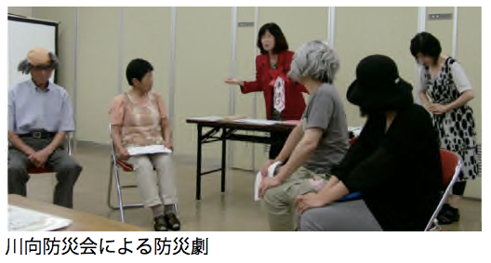
事例1
男女共同参画型の組織づくり・運営②
（自主防災組織）
高知県
安芸市
【取組のポイント】
女性が参加し、リーダーとなるための工夫
・隣近所で、「お助け５人組」を構成。５人の中からリーダーを必ず指名。
⇒約20名のリーダーが誕生。 リーダーの中からリーダー長を選び、リーダーに女性が入り、男女同数の リーダーとなることを目指している。
・防災教育として防災劇等を日常から実施 することにより、男女共同参画の視点 からの取組が組織内に浸透。
取組の結果
市の自主防災組織連絡協議会においても女性の参画が加速化。
（45の自主防災組織が参加。事務局は市危機管理担当課）
・副会長に女性が選出。
・女性部会を設置：将来的に役員となる人材を育成するための勉強会を実施。
平成26年４月高知県自主防災組織活動事例集
http://www.pref.kochi.lg.jp/soshiki/010201/jisyubo-jirei.html
安芸市危機管理課
0887-37-9101
Notes:
（つづき）
【ポイント】
役員となるような女性リーダーは急に出てくるものではないため、隣近所で小さな５人組のグループを作り、リーダーを指名しています。
日頃から防災教育として防災劇など、男女共同参画の視点を組織内に浸透させるための取組を実施しています。
【組織外への効果の波及】
取組の結果、市内45の自主防災組織が参加する連絡協議会において、男女共同参画の視点が浸透しました。
具体的には、副会長に女性が選出されたり、女性部会を設置し、将来的に役員につくような人材を育てるための取組が行われています。

Slide 18
事例2
男女共同参画の視点による避難所用品の整備①
静岡県
三島市
【取組の概要】
・東日本大震災の教訓から、三島市地域防災計画の見直しや避難所運営を行う際に、女性の視点での意見を反映させるために市長との意見交換会を開催。
・意見交換会で得られた様々な意見を地域防災計画に反映させ、男女共同参画の視点からの避難所運営マニュアルの作成や避難所用品の備蓄、母親向けの防災啓発講座等を実施。
１．避難所運営マニュアルの作成
・全ての避難所において、平常時から女性専用の部屋を特定
⇒女性用更衣室、専用スペース（授乳室・育児スペース）、女性用物干し場
・女性班を設置して、女性への配慮事項チェックシートを作成
・要配慮者・女性用の生活必需品物資リストの作成
２．避難所用品の整備
一目でわかるピクトグラム（絵文字・図記号）等、女性・こどもに配慮したグッズを整備するとともに、全ての避難所の防災倉庫・体育館において配備。
３．「ママが楽しく学ぶ防災講座」の実施
小さい子供を抱えた女性は一般の訓練・講座への参加が難しいことから、
受講日を選択できるよう複数回開催するとともに、託児を完備。
防災クイズ、町中の危険箇所の確認、非常食の試食・料理などを実施。
平成２８年３月現在
Notes:
市の防災対策に男女共同参画の視点を導入するための工夫・取組についての事例です。
静岡県三島市では、地域防災計画や避難所運営マニュアル等の検討に当たり、市長が女性の地域住民から幅広く意見を聞き、市の防災対策に反映させていきました。
まず、取組の概要を説明します。
【ポイント】
意見交換会での意見を踏まえ避難所運営マニュアルを作成。プライバシーに配慮し、女性専用スペース等を全ての避難所に設置するとともに、配慮事項をチェックリストにする等、女性の視点を踏まえたものとしました。
避難所用品の整備に当たっては、誰でもわかりやすく見やすいピクトグラムを活用する等、実際に使用する者の目線に立って取組を進めました。
また、小さい子供を抱えた女性が一般の防災啓発講座に参加できない状況に配慮し、託児を完備した母親向け講座を実施しています。
（「ママが楽しく学ぶ防災講座」の他に、「女性まちづくり講座」も開催し、そこでも数回防災のテーマを扱っている。）
【補足】
障がい者や性的マイノリティへの対応としては、男女別トイレだけでなく、多機能トイレを設置している例があります。

Slide 19
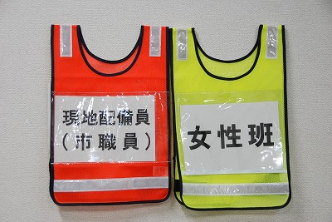
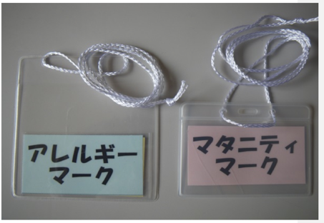
事例2
男女共同参画の視点による避難所用品の整備②
事例１
男女共同参画の視点による避難所用品の整備
静岡県
三島市
【取組のポイント】避難所用品の整備（ピクトグラム）
・絵と色でわかりやすく表示したピクトグラムを使用した部屋名表示マークを作成。
・ビブスやアレルギー・マタニティーマークはあらかじめ避難所に配備。
＊プライバシーに配慮し、女性専用の各スペースを設置。
Notes:
実際に避難所に配備することとなった備品や、ピクトグラム（絵文字・図記号）です。
【ポイント】
絵と色で誰にでもわかるよう、ピクトグラムを使用した部屋名表示マークを作成しています。
女性専用スペースや授乳室・育児スペース等、これらの部屋をプライバシーに配慮して設置しています。
また、ピクトグラムは、分かりやすい表示ではありますが、視覚障がい者の方には有効ではないのでその配慮も必要です。
アレルギーマークなどの「ひも型」のマークは、幼児などが使用する際にひもがひっかかるなどの事故につながる場合もあります。
そのため、シール型やガムテープに文字を書くなどの対応も可能です。

